Slide 1
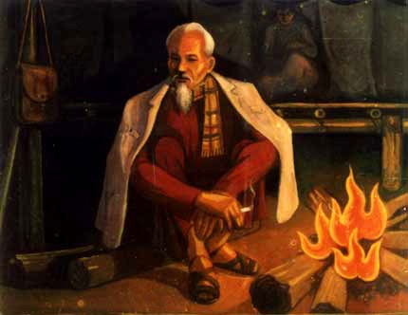
KIỂM TRA BÀI CŨ

Slide 2


Slide 3












₀₁
₀₂
₀₅
₀₆
₀₃
₀₇
₀₈
₁₀
₀₉
₀₀
₀₄
Câu 1: Bài thơ “ Đêm nay Bác không ngủ” của tác giả?
A. Tố Hữu
B. Tế Hanh
C. Minh Huệ
D. Viễn Phương

Slide 4
₀₁
₀₂
₀₅
₀₆
₀₃
₀₇
₀₈
₁₀
₀₉
₀₀
₀₄
Câu 2: Văn bản “Đêm nay Bác không ngủ” được viết vào năm nào?
A. 1949
B. 1950
C. 1951
D. 1952

Slide 5





₀₁
₀₂
₀₅
₀₆
₀₃
₀₇
₀₈
₁₀
₀₉
₀₀
₀₄
Câu 3: Bài thơ Đêm nay Bác không ngủ được viết theo thể thơ nào?
A. Ngũ ngôn
B. Lục bát
C. Thất ngôn bát cú
D. Thất ngôn tứ tuyệt

Slide 6

₀₁
₀₂
₀₅
₀₆
₀₃
₀₇
₀₈
₁₀
₀₉
₀₀
₀₄
Câu 4: Tại sao trong đêm ấy Bác Hồ không ngủ?
A. Bác lo lắng cho những người chiến si ở ngoài chiến trường.
B: Bác thương đoàn dân công đêm phải ngủ lại ở trong rừng.
C. Bác lo lắng cho chiến dịch
D. Cả A, B, C

Slide 7
₀₁
₀₂
₀₅
₀₆
₀₃
₀₇
₀₈
₁₀
₀₉
₀₀
₀₄
Câu 5: Ý nghĩa của 3 câu kết bài thơ:
“Đêm nay Bác không ngủ/ Vì một lẽ thường tình/
Bác là Hồ Chí Minh”
A. Đêm nay chỉ là một trong rất nhiều đêm Bác không ngủ
B. Cả cuộc đời Bác dành trọn vẹn cho dân, cho nước.
C. Đó chính là lẽ sống “ Nâng niu cho tất cả, chỉ quên mình”
D. Cả A, B, C

Slide 8
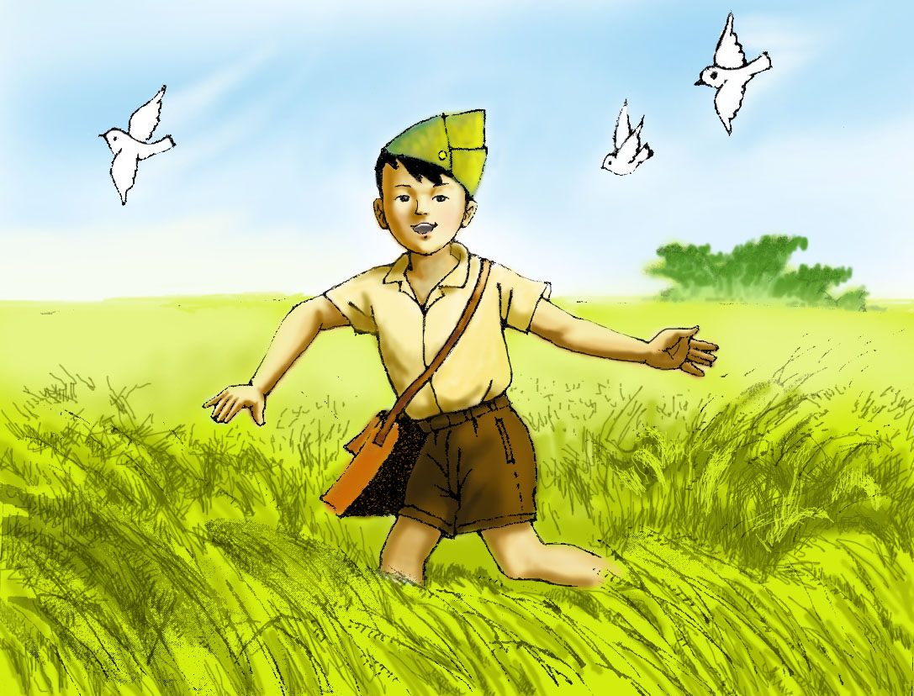
Tiết 97 LƯỢM
Tố Hữu

Slide 9
I.
Tìm hiểu chung

Slide 10
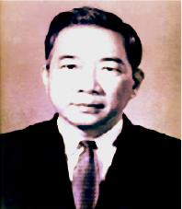
Tác giả
01
- Tố Hữu (1920 – 2002) tên thật là Nguyễn Kim Thành
- Quê: tỉnh Thừa Thiên - Huế
- Nhà cách mạng, nhà thơ lớn.

Slide 11
Tác phẩm
02
* Xuất xứ:
viết năm 1949, trích tập thơ “ Việt Bắc”.
* PTBĐ:
kết hợp tự sự, miêu tả và biểu cảm
* Thể thơ:
4 chữ (thơ tự sự)
* Bố cục:
3 phần
- Cuộc gặp gỡ tình cờ của hai chú cháu.
- Chuyến đi liên lạc cuối cùng và sự hy sinh của Lượm.
- Hình ảnh Lượm vẫn sống mãi.

Slide 12
II.
Đọc hiểu văn bản

Slide 13


1. Hình ảnh Lượm trong cuộc gặp gỡ tình cờ
Thảo luận nhóm
Tìm những chi tiết miêu tả (trang phục, dáng điệu, cử chỉ, lời nói) của Lượm. Cho biết những chi tiết đó thể hiện tính cách gì của nhân vật?
TỔ 1 | TỔ 2 | TỔ 3 | TỔ 4
Trang phục | Dáng điệu | Cử chỉ | Lời nói
02:00
01:59
01:58
01:57
01:56
01:55
01:54
01:53
01:52
01:51
01:50
01:49
01:48
01:47
01:46
01:45
01:44
01:43
01:42
01:41
01:40
01:39
01:38
01:37
01:36
01:35
01:34
01:33
01:32
01:31
01:30
01:29
01:28
01:27
01:26
01:25
01:24
01:23
01:22
01:21
01:20
01:19
01:18
01:17
01:16
01:15
01:14
01:13
01:12
01:11
01:10
01:09
01:08
01:07
01:06
01:05
01:04
01:03
01:02
01:01
01:00
00:59
00:58
00:57
00:56
00:55
00:54
00:53
00:52
00:51
00:50
00:49
00:48
00:47
00:46
00:45
00:44
00:43
00:42
00:41
00:40
00:39
00:38
00:37
00:36
00:35
00:34
00:33
00:32
00:31
00:30
00:29
00:28
00:27
00:26
00:25
00:24
00:23
00:22
00:21
00:20
00:19
00:18
00:17
00:16
00:15
00:14
00:13
00:12
00:11
00:10
00:09
00:08
00:07
00:06
00:05
00:04
00:03
00:02
00:01
00:00

Slide 14
Hình ảnh Lượm trong cuộc gặp gỡ tình cờ
Trang phục | Dáng điệu | Cử chỉ | Lời nói
Loắt choắt
Chân thoăn thoắt
Đầu nghênh nghênh
-Như con chim chích
-Huýt sáo vang
-Cười híp mí
Cháu đi liên lạc
Vui lắm chú à
Ở đồn Mang Cá
Thích hơn ở nhà
-Cái xắc xinh xinh
Ca lô đội lệch
Một chiến sĩ nhỏ hiên ngang, hiếu động, đáng yêu.
Nhỏ bé, nhanh nhẹn, tinh nghịch
Hồn nhiên, yêu đời
Tình cảm tự nhiên, chân thật.
→ Sử dụng từ láy gợi tả, nhịp thơ nhanh, so sánh.
Lượm hồn nhiên, say mê kháng chiến, đáng yêu, đáng khâm phục

Slide 15
2. Câu chuyện về chuyến đi liên lạc cuối cùng và sự hi sinh của Lượm:
a. Bối cảnh
Thư đề thượng khẩn
Đạn bay vèo vèo
Đường quê vắng vẻ
→Tình huống nguy kịch, khẩn cấp.

Slide 16
b. Hình ảnh Lượm
- sợ chi ...vụt qua ...
→Lượm dũng cảm, không sợ hiểm nguy, quyết hoàn thành nhiệm vụ.
* Lượm hi sinh
Sự hi sinh bất ngờ, đau đớn, cao cả, thiêng liêng .
- Bỗng...Thôi rồi... Một dòng máu tươi
- Nằm trên lúa...nắm chặt bông... hồn bay...
➔ Lượm - biểu tượng đẹp của người anh hùng nhỏ tuổi, niềm tự hào của thiếu nhi Việt Nam.

Slide 17
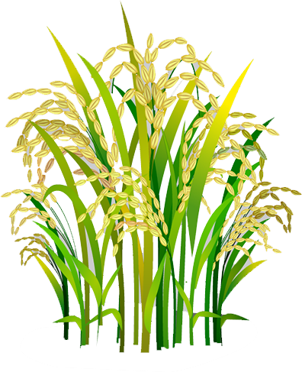
c. Cảm xúc của tác giả
“Ra thế
Lượm ơi!...”
Câu thơ đặc biệt:
Chú bé, cháu, chú đồng chí nhỏ, Lượm.
Các từ ngữ xưng hô:
➔ Thương tiếc, yêu mến, tự hào.

Slide 18
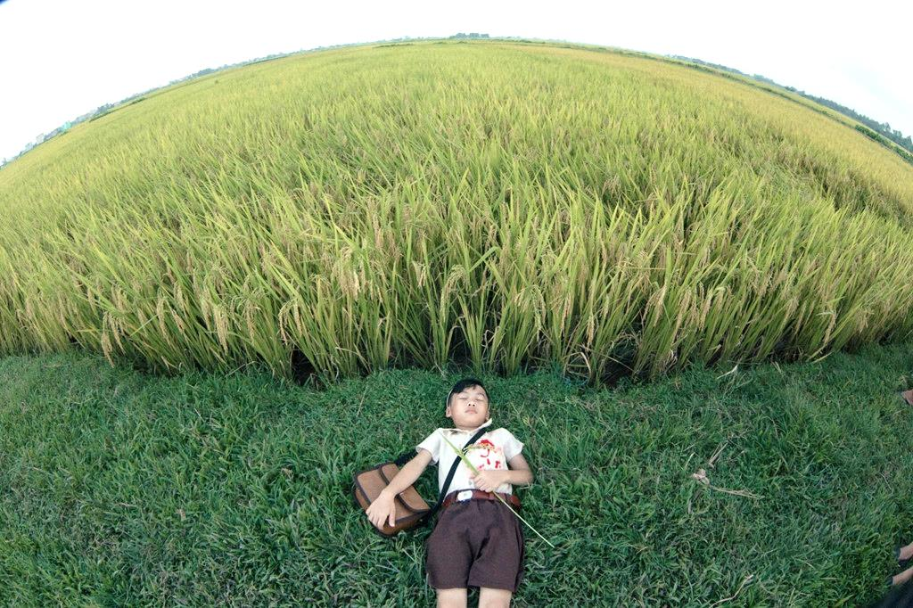

Slide 19

3. Lượm vẫn còn sống mãi
- “Lượm ơi, còn không ?”
→Câu hỏi tu từ.
➔ Thể hiện sự đau xót, tiếc thương của tác giả.
- Lặp lại 2 khổ thơ đầu.
→ Tạo kết cấu đầu cuối tương ứng
➔ Khẳng định sự bất tử của Lượm.

Slide 20
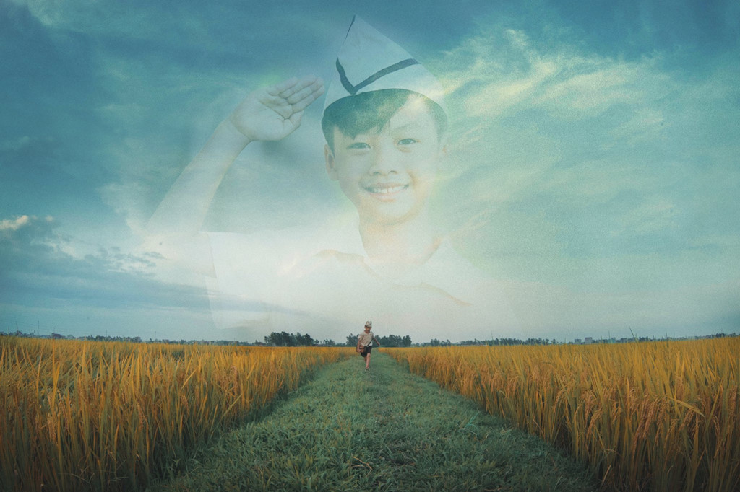
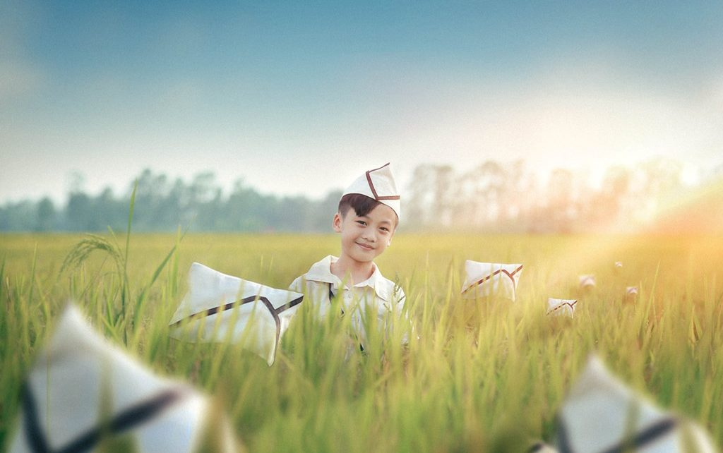

Slide 21
III.
Tổng kết

Slide 22
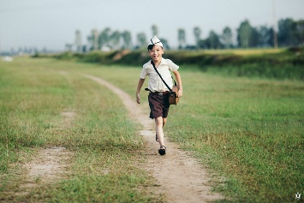
Khắc họa hình ảnh chú bé Lượm: hồn nhiên, tươi vui, hăng hái, dũng cảm.
Kết hợp kể, tả biểu cảm.
Nghệ thuật
Nội dung
Thể thơ 4 chữ, nhịp điệu tươi vui.
LƯỢM
Lượm đã hy sinh nhưng hình ảnh của em còn mãi với quê hương, đất nước, mọi người.
Từ láy gợi hình.
Xây dựng hình tượng nhân vật.

Slide 23
IV.
Luyện tập

Slide 24
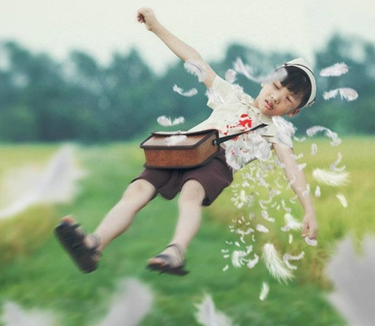
Nhập vai người kể chuyện trong văn bản Lượm và hình dung, tưởng tượng để miêu tả chuyến đi liên lạc cuối cùng và sự hi sinh của Lượm trong khoảng
10 -12 câu

Slide 25
HD tự học ở nhà
Sưu tầm và kể lại cho các bạn cùng nghe một câu chuyện/ tấm gương về người anh hung thiếu niên trong thời kì kháng chiến hoặc trong thời nay. Chia sẻ những cảm xúc, suy nghĩa và bài học em rút ra đượ csau khi tiếp nhận các thông tin từ câu chuyện
Chuẩn bị bài đọc thêm Mưa

Slide 26
6A
Cảm ơn các em!
Chúc các em học tốt!

